Slide 1
КОСМИЧЕСКАЯ САМАРА
Разработчик: Садчикова Н. Л.
Самара 2019 г.

Slide 2
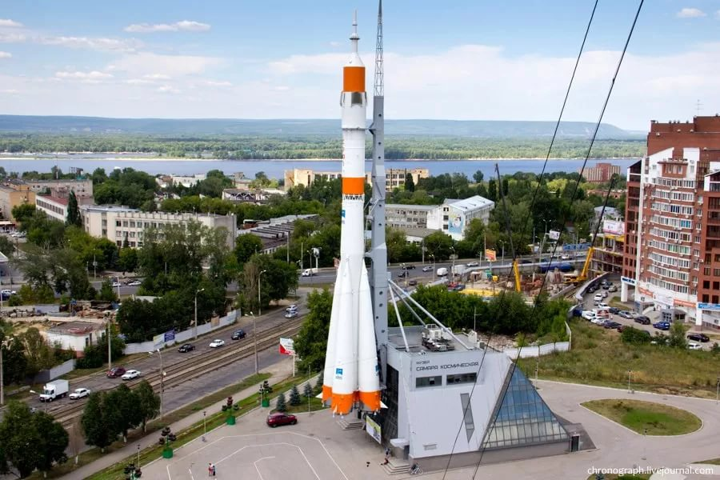
Самара – космическая столица!

Slide 3
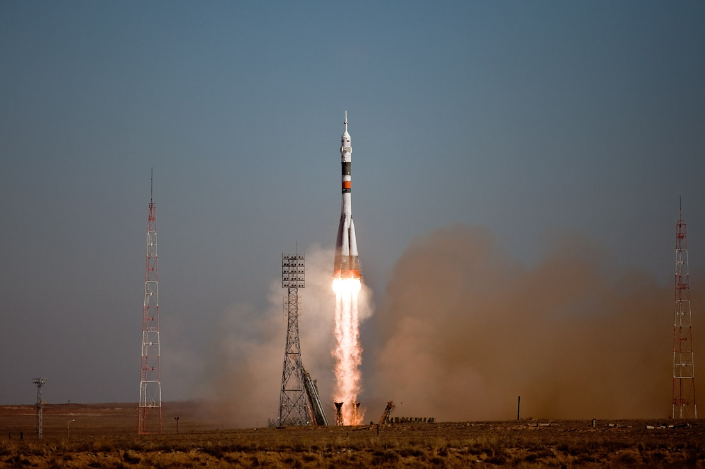
Ракета-носитель «Союз» выпускается в Самаре
на предприятии АО «РКЦ Прогресс»

Slide 4
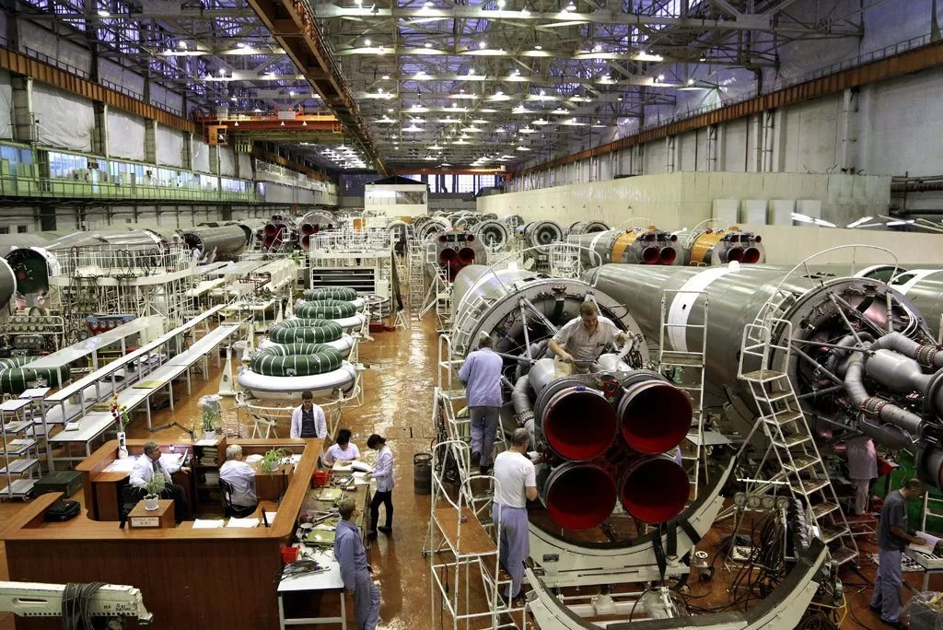
«Ракетно-космический центр Прогресс»

Slide 5
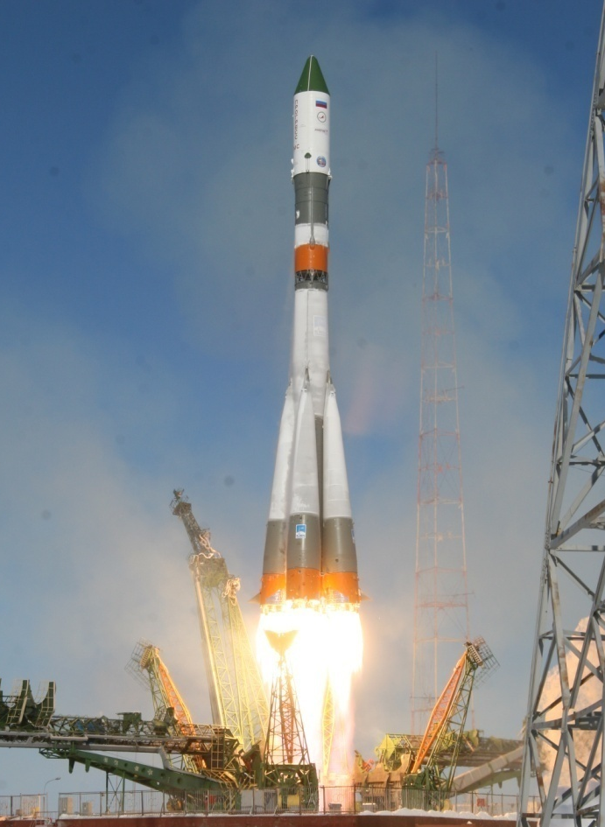
РАКЕТА-НОСИТЕЛЬ“СОЮЗ”
чемпион по количеству запусков в космос:
1881 раз
высота ракеты:
53,4метров
масса:
20тон

Slide 6
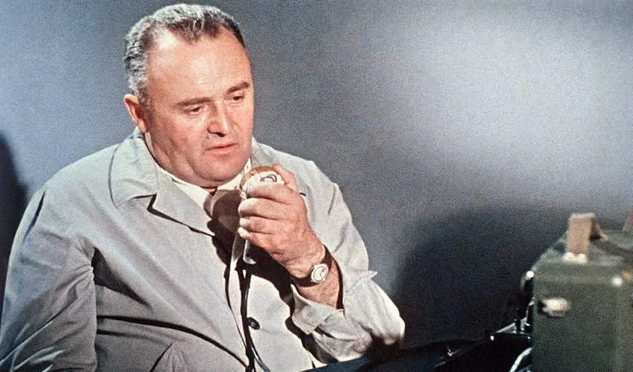
Конструктор ракетно-космических систем – Сергей Павлович Королев

Slide 7
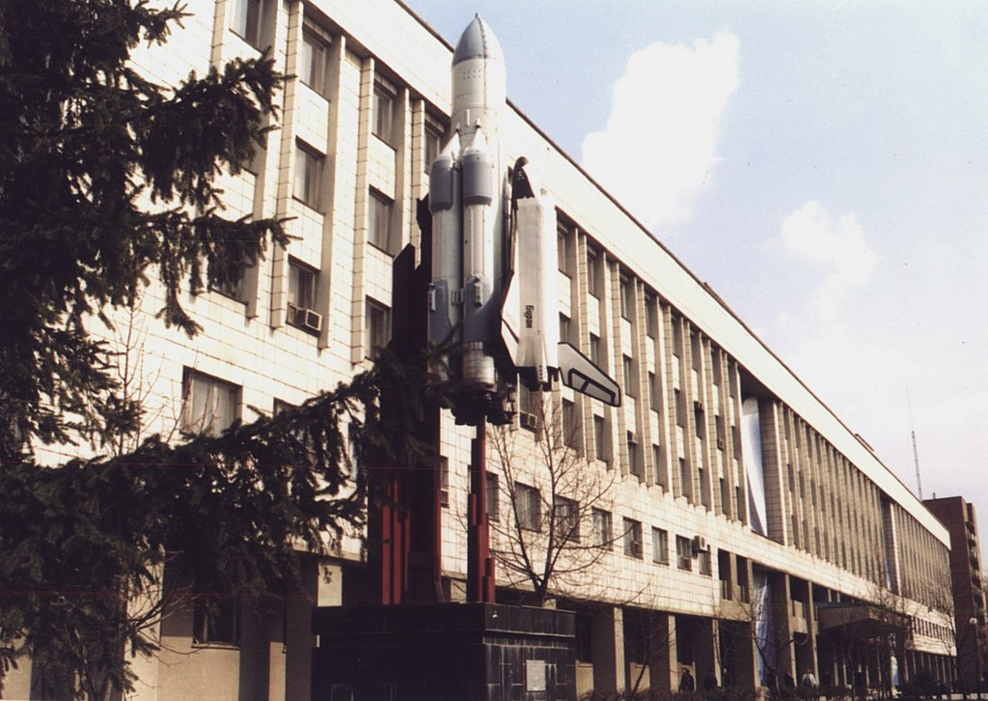
В честь С. П. Королева в Самаре назван университет – Самарский национальный исследовательский университет имени академика С. П. Королева

Slide 8
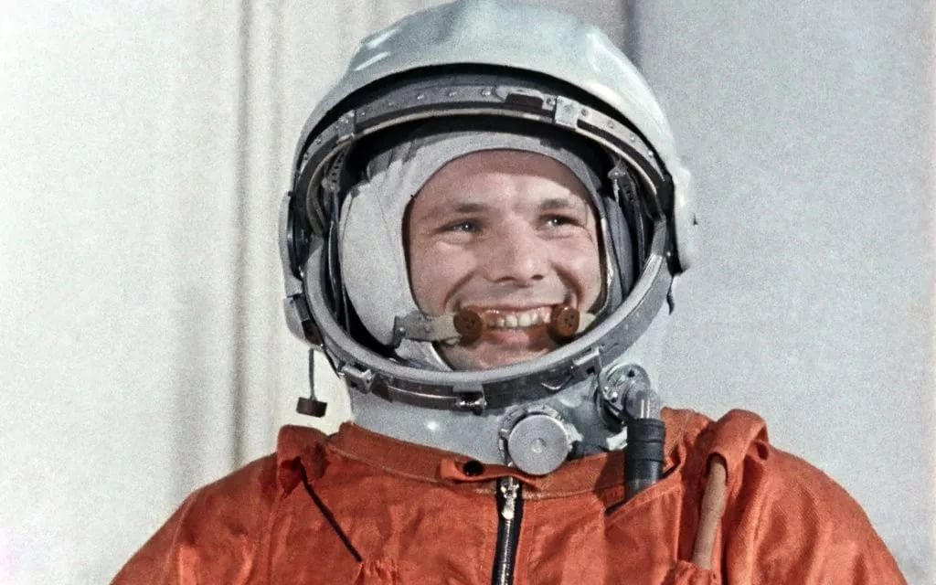
Под руководством С. П. Королева был осуществлен запуск первого космонавта планеты – Ю. А. Гагарина

Slide 9
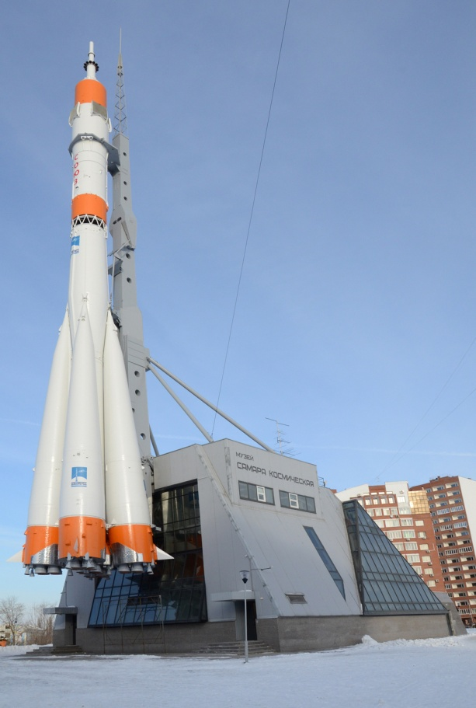
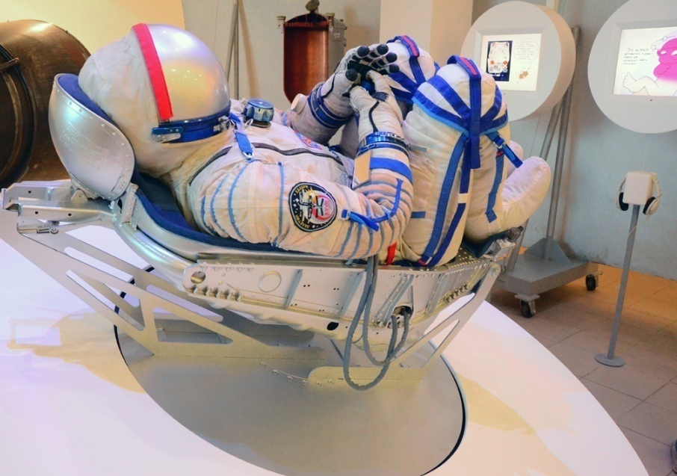
Музейно-выставочный центр «Самара Космическая»

Slide 10
СПАСИБО ЗА ВНИМАНИЕ

